Slide 1
Специальность 33.02.01 Фармация
ОГБПОУ «Иркутский базовый медицинский колледж»

Slide 2
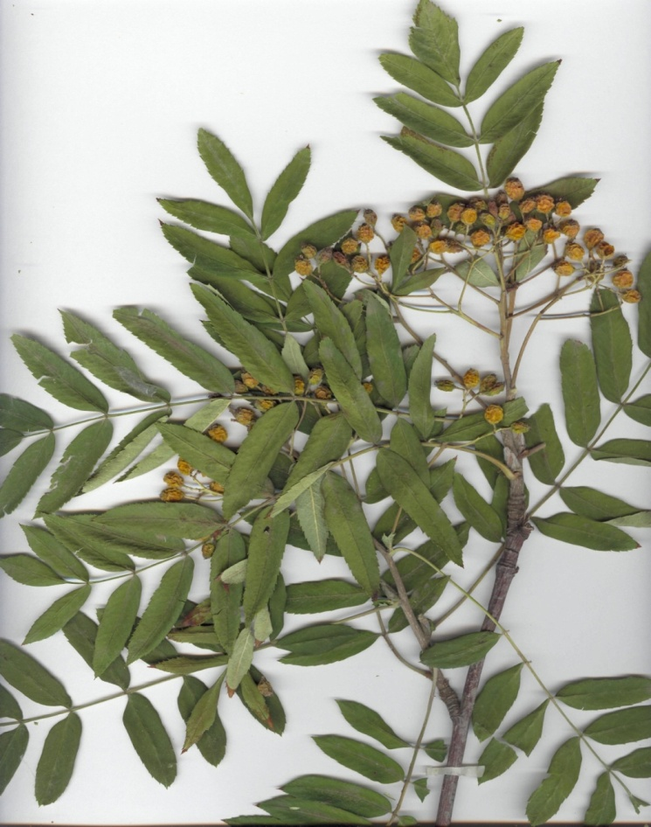
ФГОС по специальности 33.02.01 Фармация
ПМ 01. Реализация лекарственных средств и товаров аптечного ассортимента
МДК 01.01.2 Организация обращения лекарственного растительного сырья

Slide 3
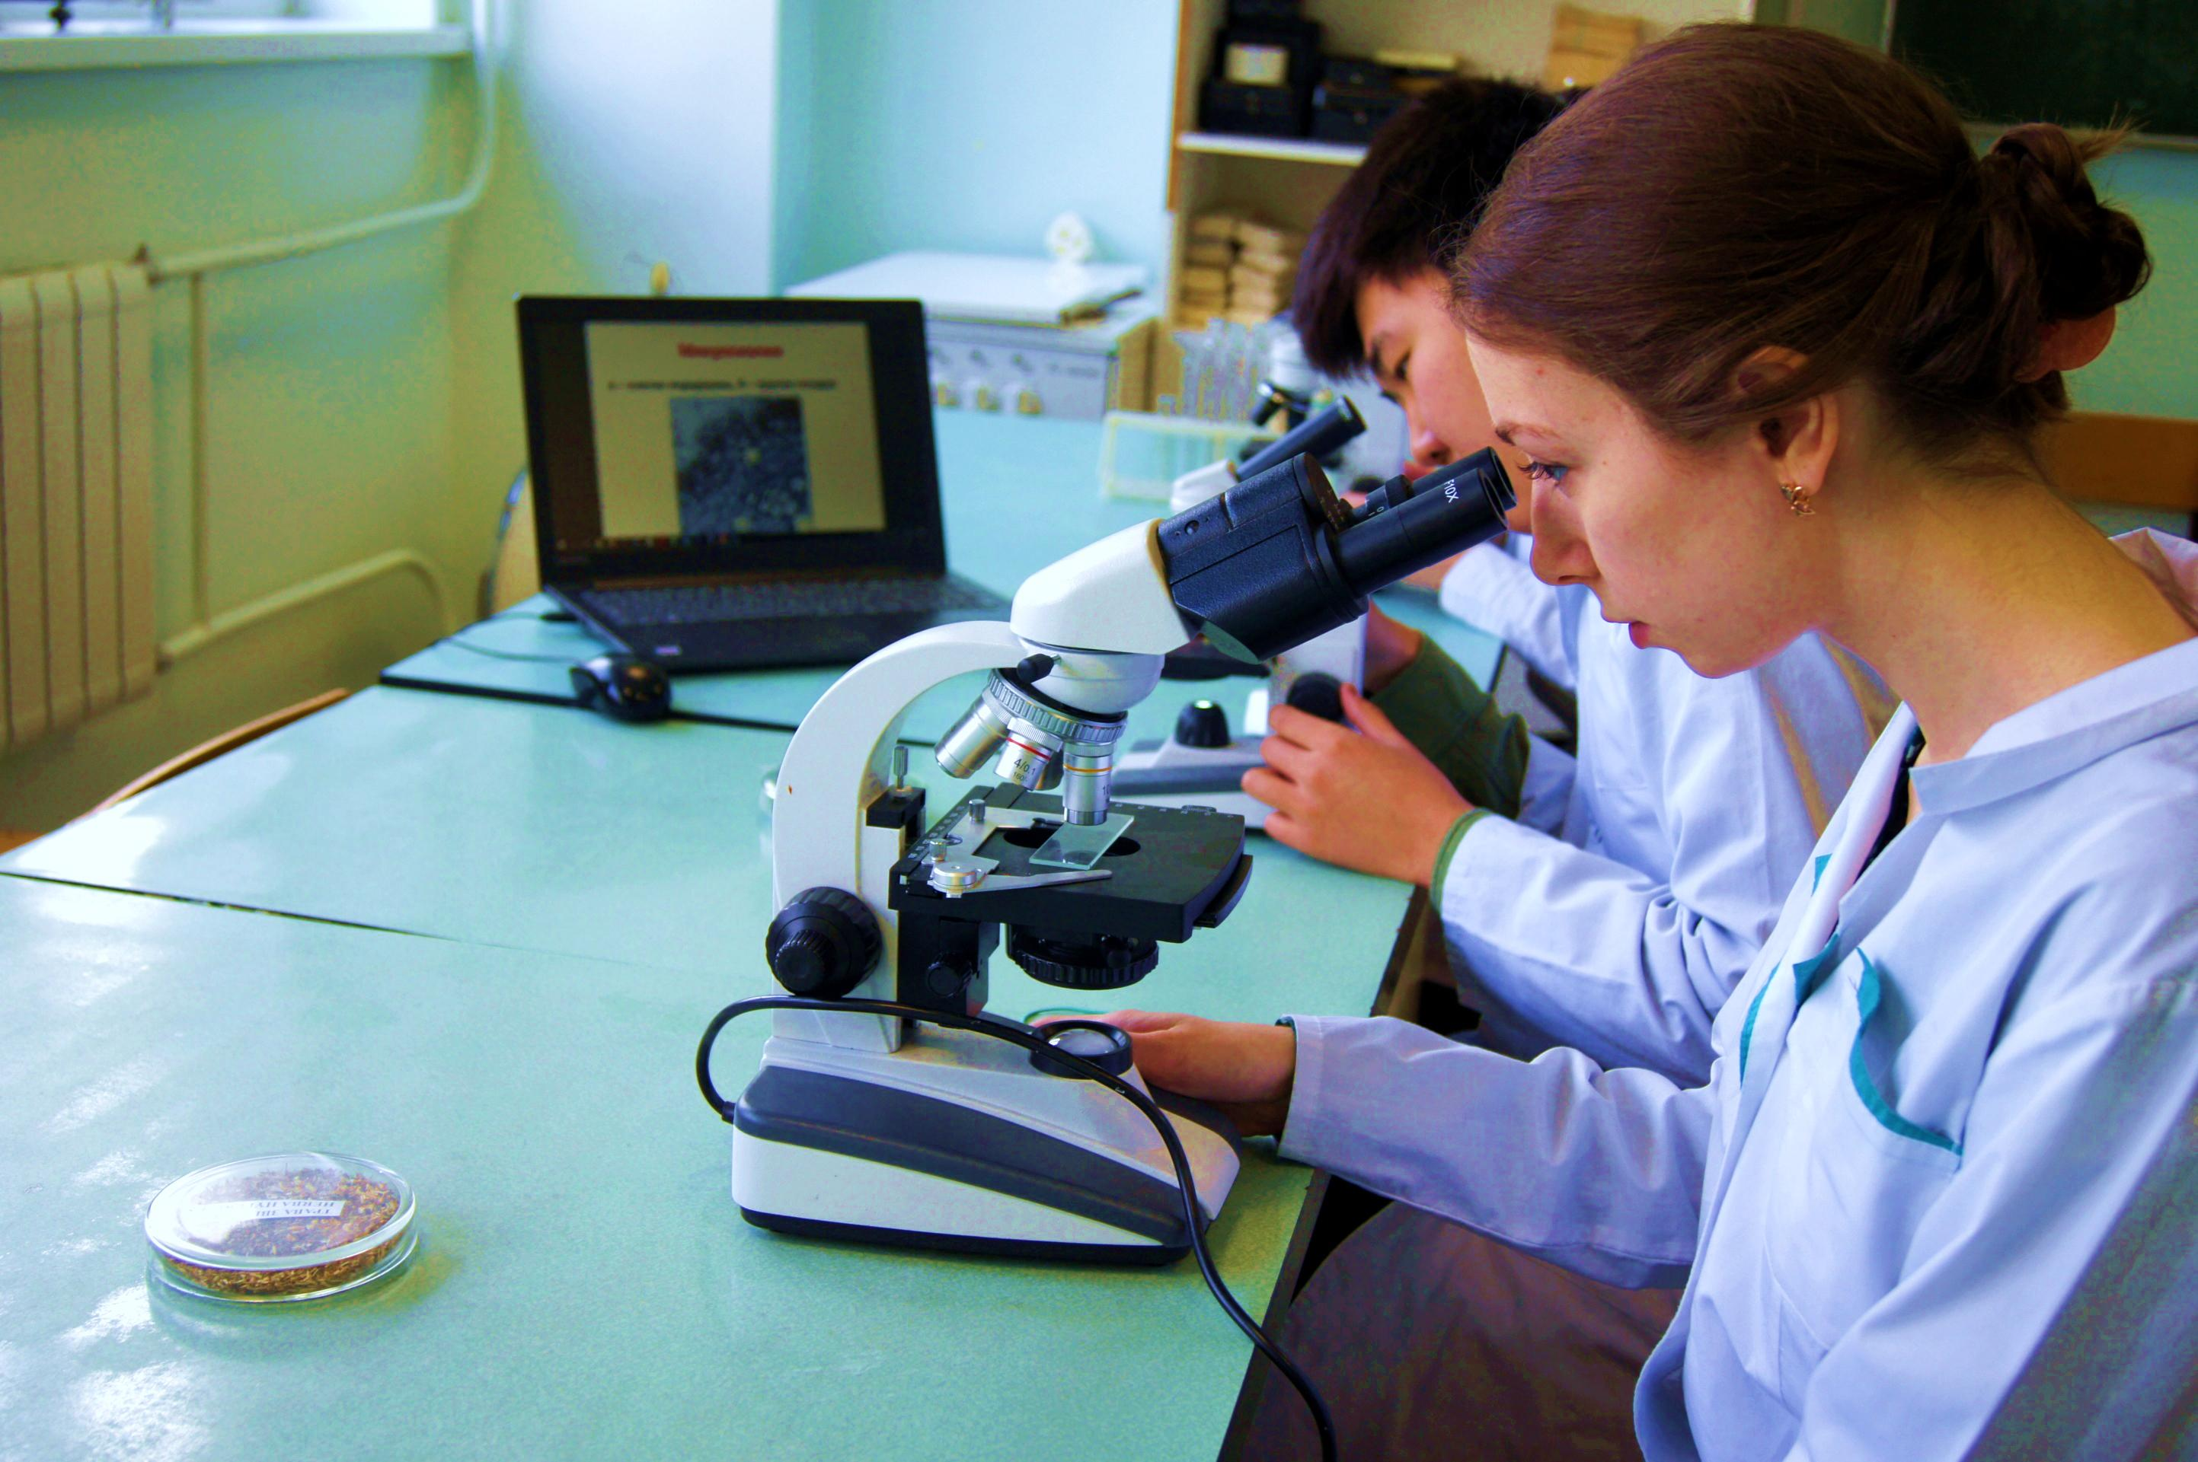

Slide 4
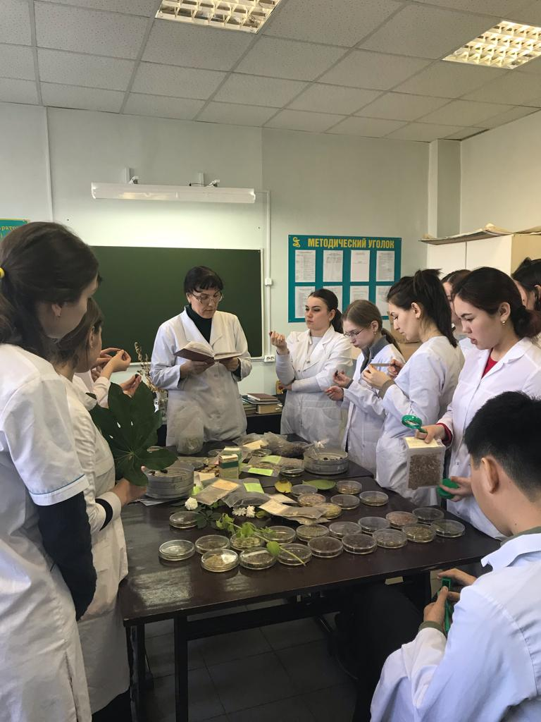
МДК. 01.01.1 Применение ЛС различных фармакологических групп»

Slide 5
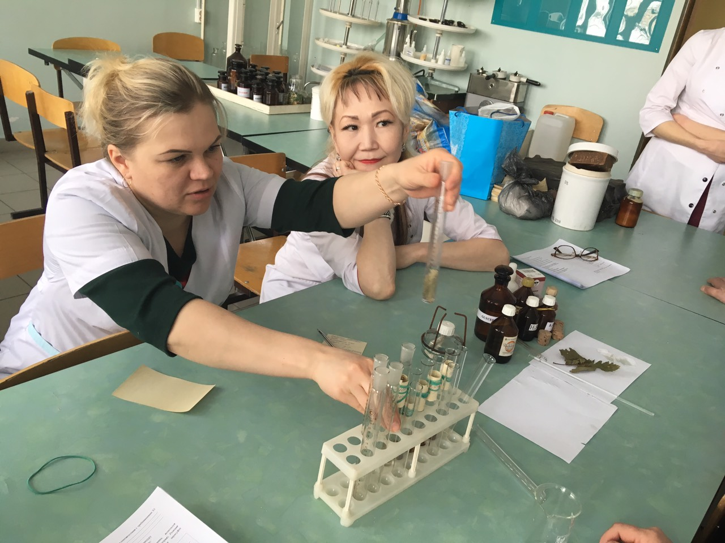
Подготовка микропрепаратов из лекарственного растительного сырья

Slide 6
Обучения фармацевта проводится
в соответствии с Федеральным государственным образовательным стандартом по специальности 33.02.01 «Фармация»

Slide 7
Программа обучения включает
дисциплины гуманитарного, социально-экономического, математического, естественнонаучного профиля:
философия
иностранный язык
психология общения
экономика организации
математика
информатика

Slide 8
Программа обучения включает
общепрофессиональные дисциплины:
латинский язык
анатомия и физиология человека
основы патологии
генетика
ботаника
гигиена и экология
микробиология

Slide 9
Программа обучения включает
общепрофессиональные дисциплины:
общая химия
неорганическая химия
органическая химия
аналитическая химия

Slide 10
Дисциплины профессионального цикла:

Slide 11
Дисциплины профессионального цикла:

Slide 12
Дисциплины профессионального цикла:

Slide 13
Дисциплины профессионального цикла:

Slide 14
Дисциплины профессионального цикла:

Slide 15
Работа со специальной литературой, ресурсами интернет

Slide 16
Государственная фармакопея России

Slide 17
Федеральная электронная медицинская библиотека

Slide 18
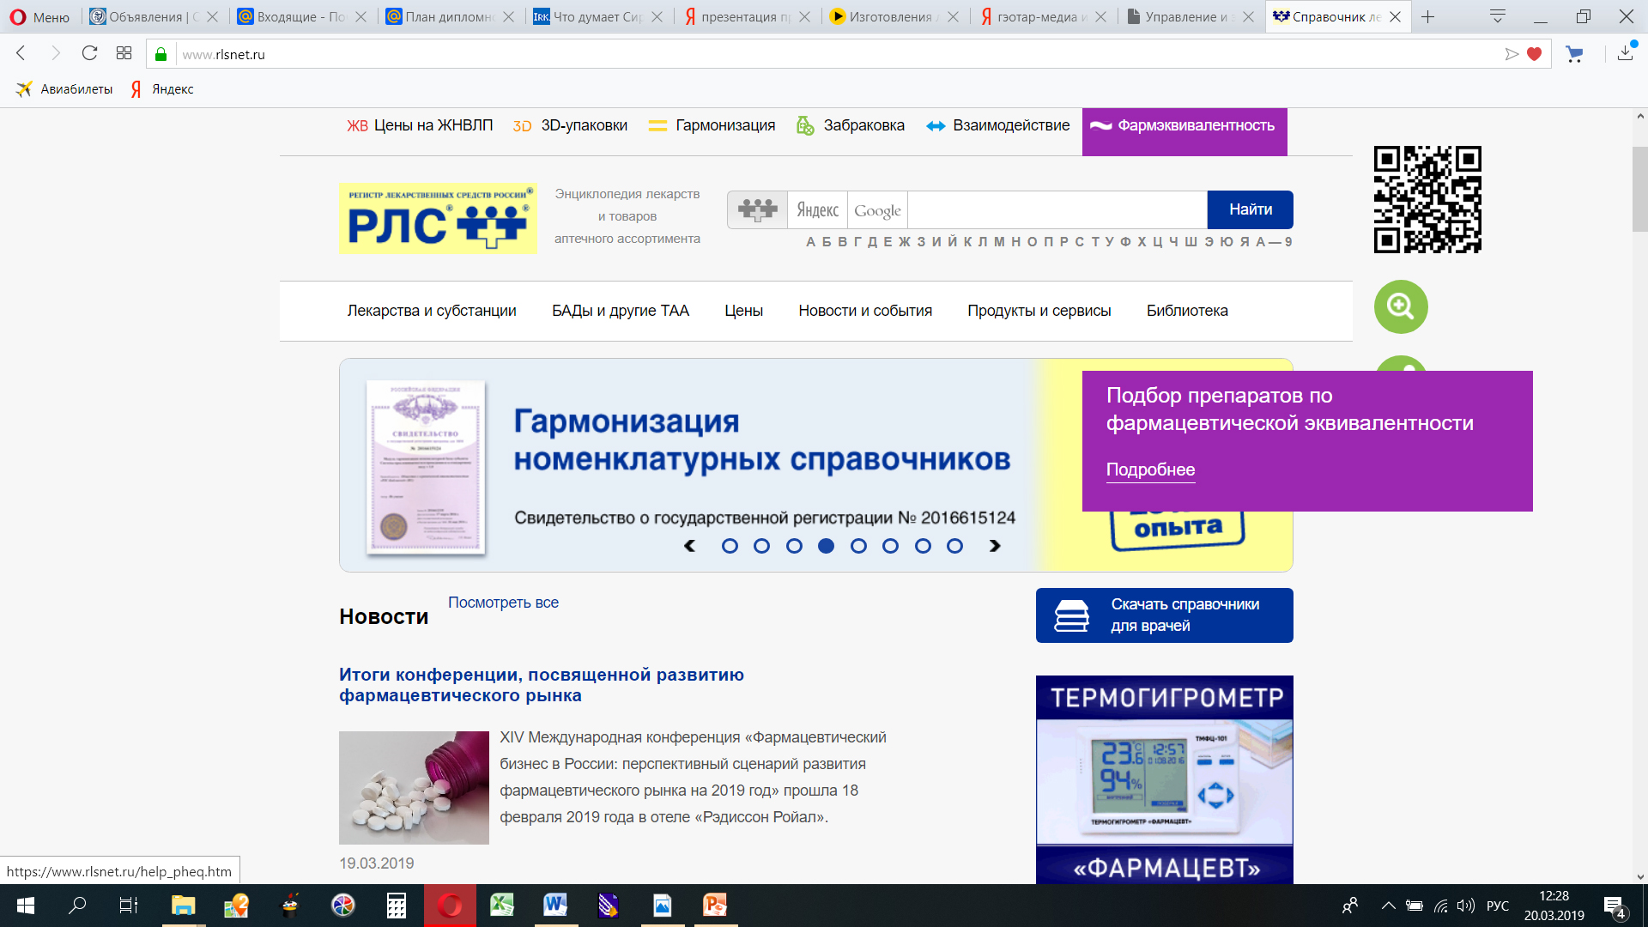
Регистр лекарственных средств

Slide 19
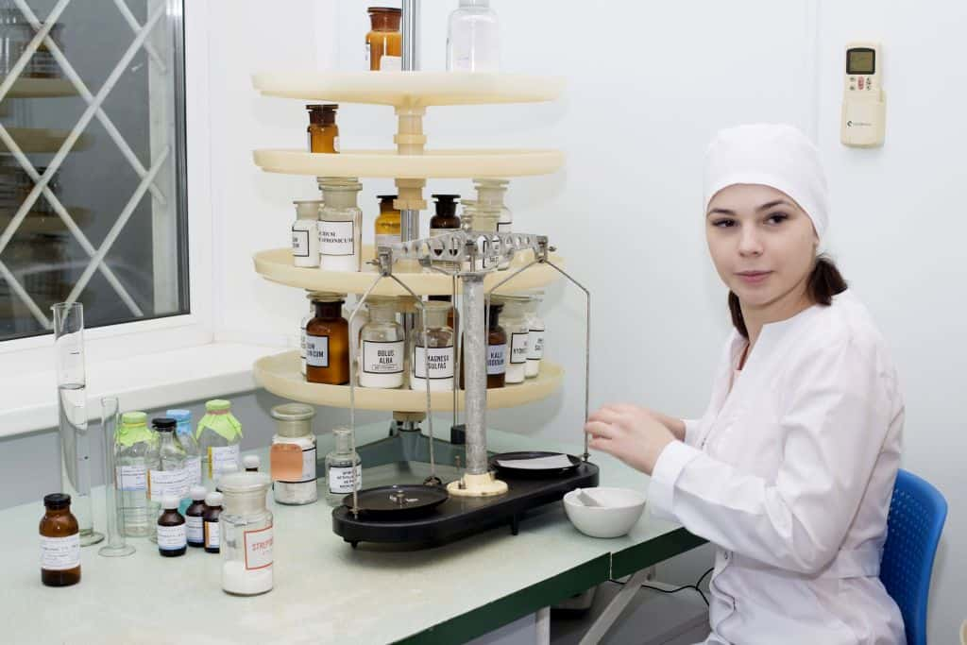
Учебные и производственные практики Технология лекарственных форм

Slide 20
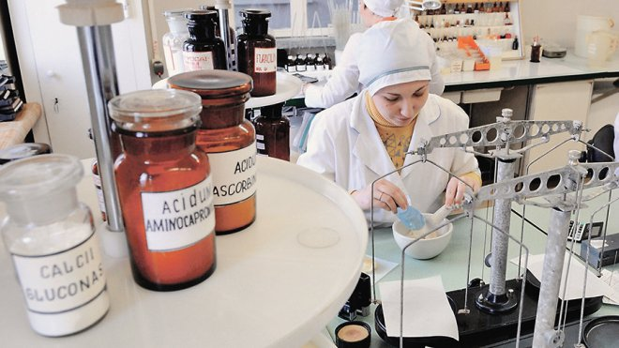
Учебные и производственные практики Технология лекарственных форм

Slide 21
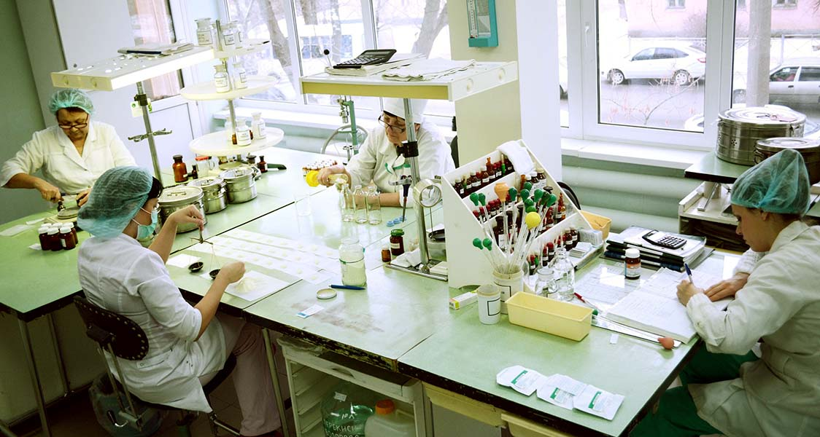
Учебные и производственные практики Внутриаптечный контроль качества

Slide 22
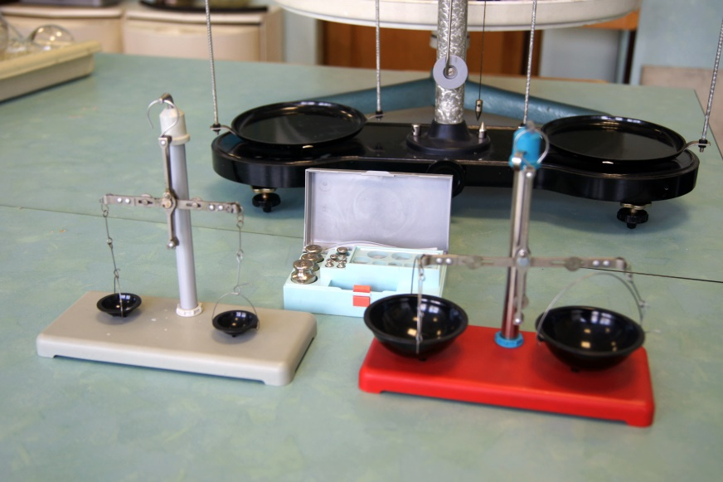
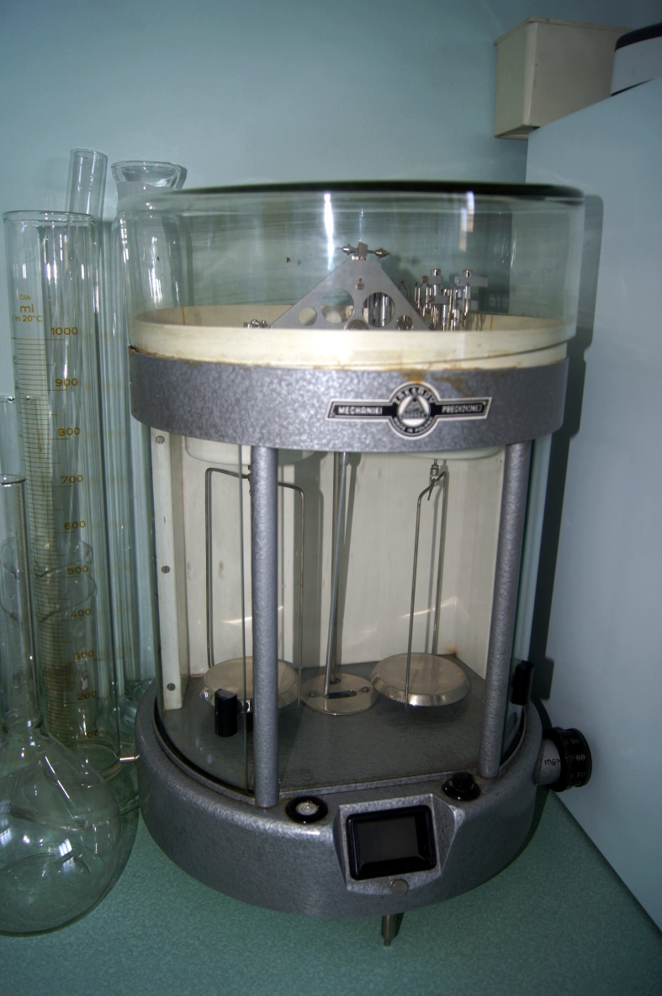
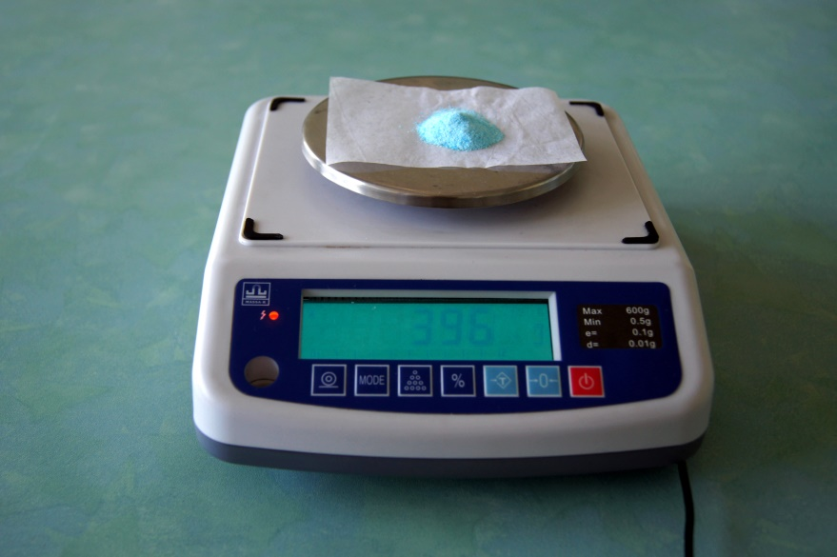
Оборудование лаборатории фармацевтической технологии

Slide 23
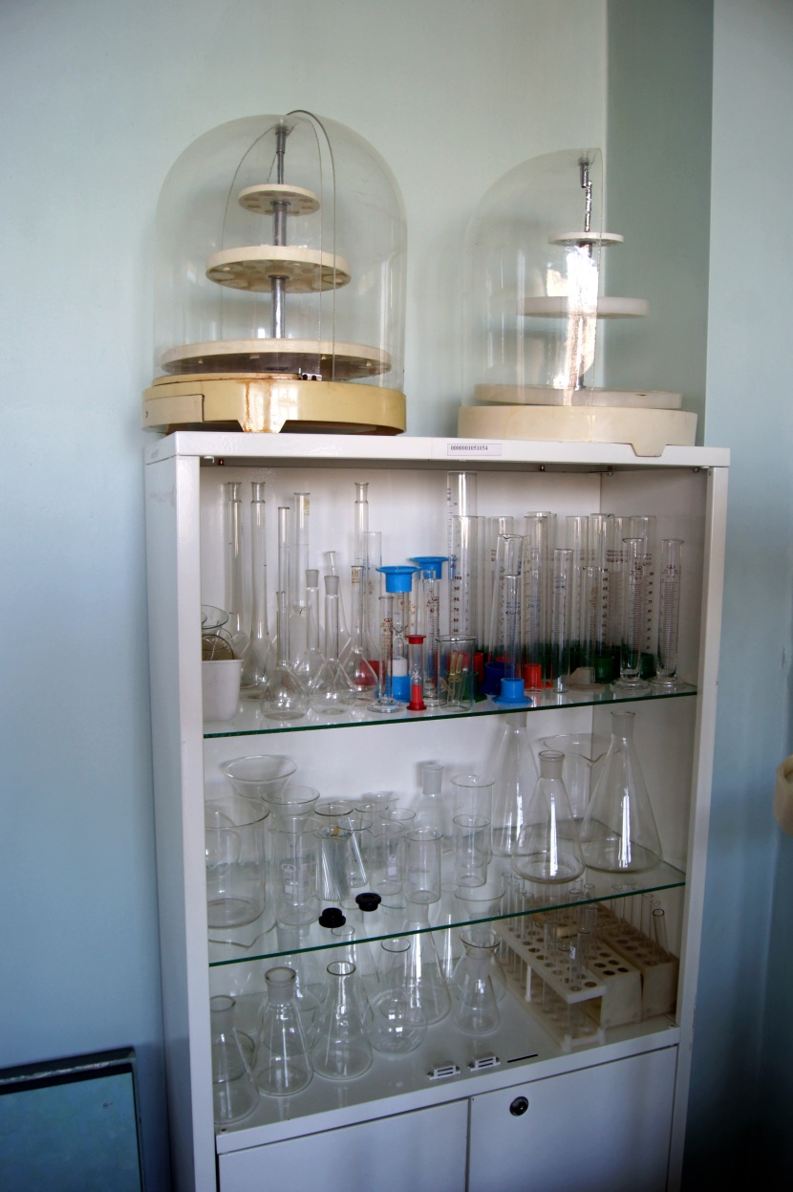
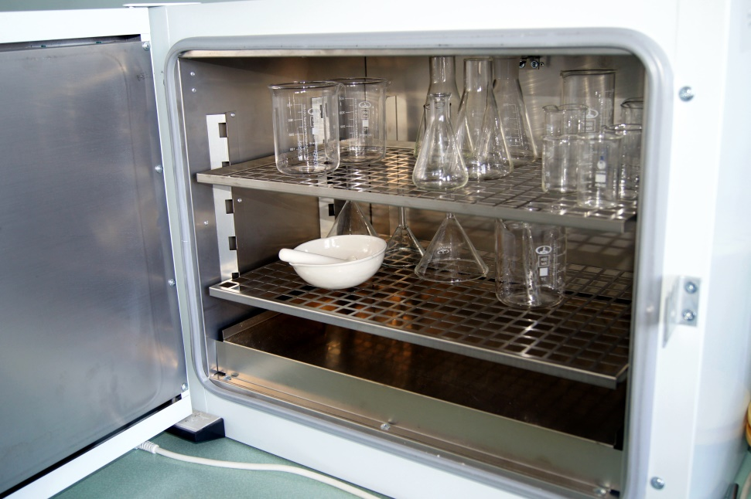
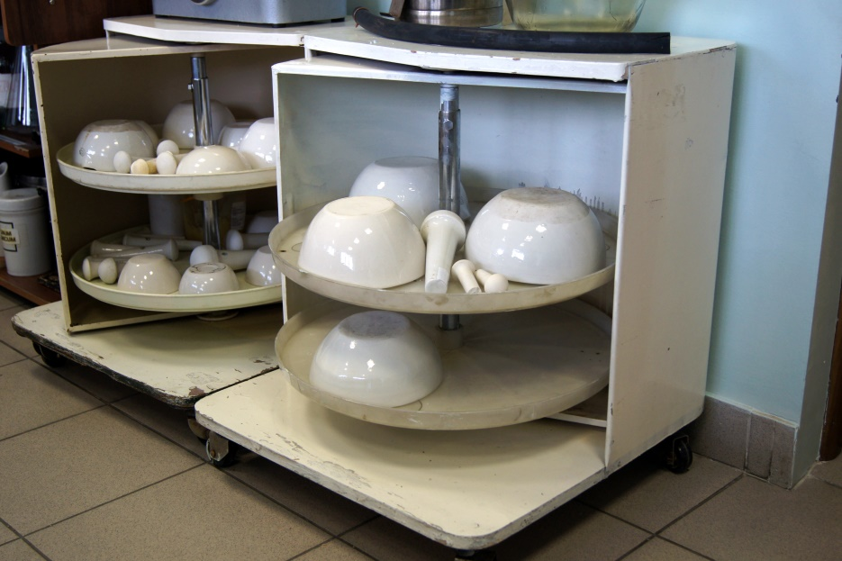
Оборудование лаборатории фармацевтической технологии

Slide 24
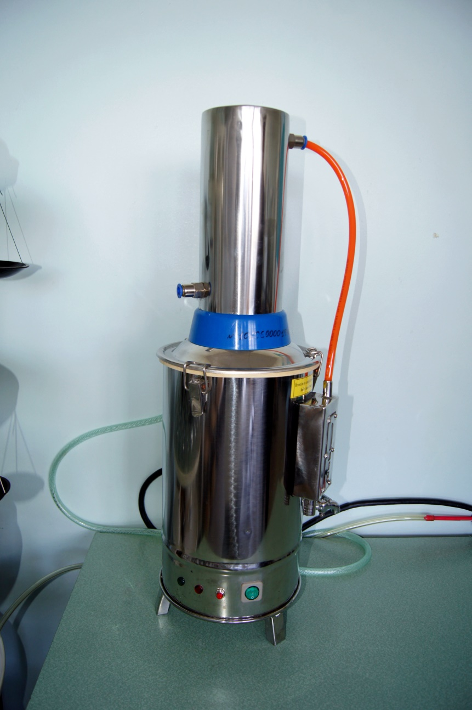
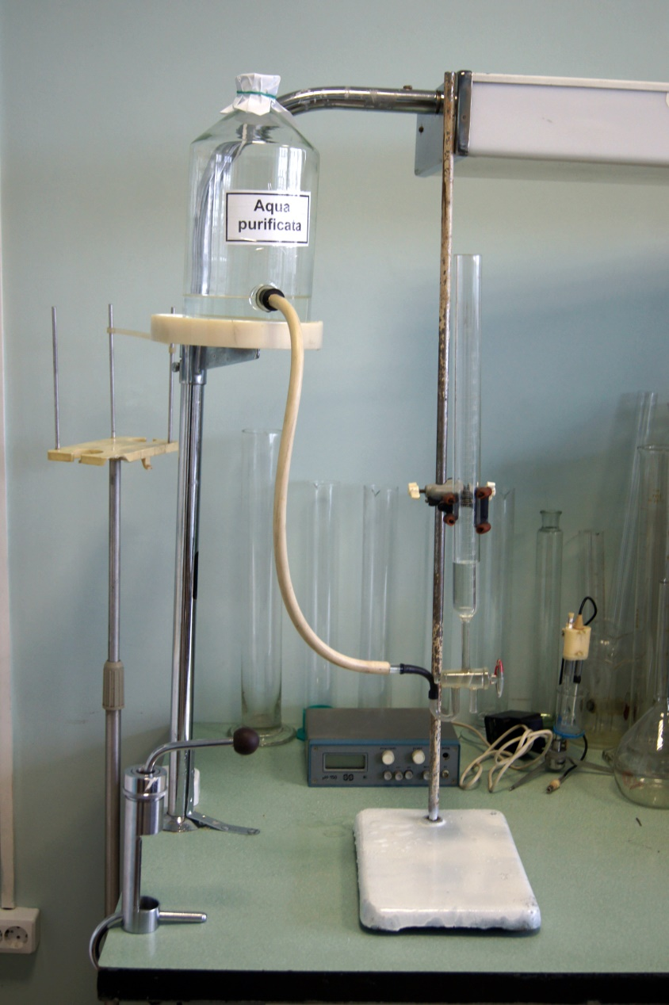
Оборудование лаборатории фармацевтической технологии

Slide 25
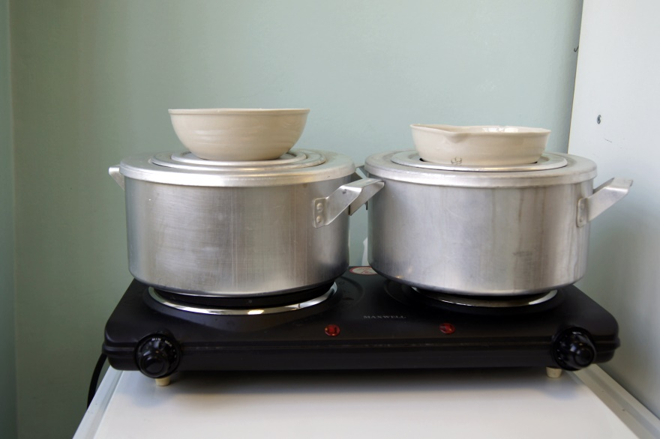
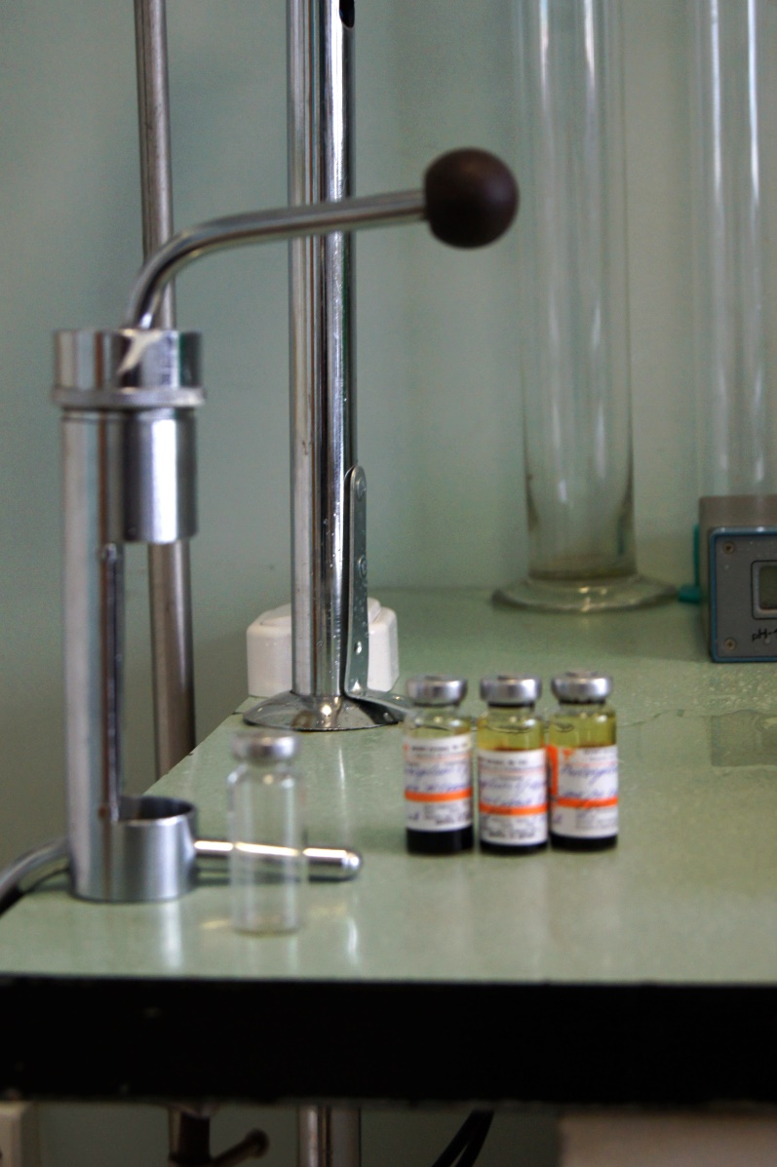
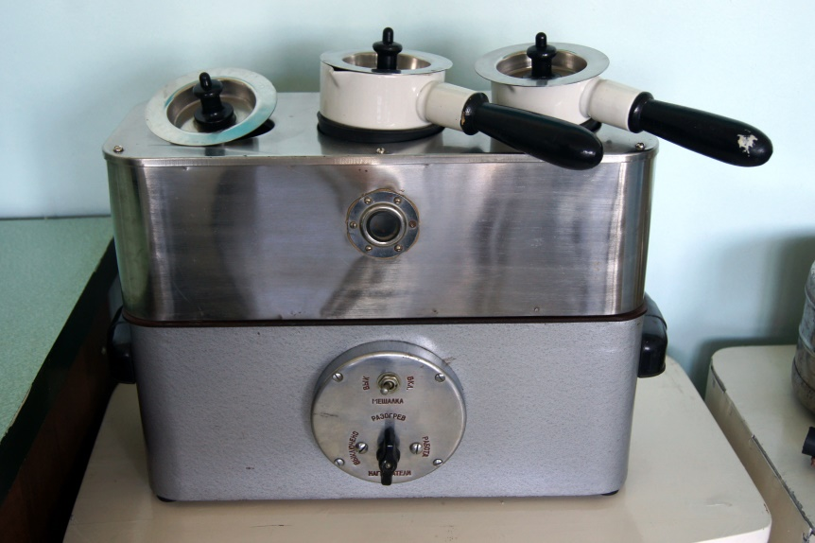
Оборудование лаборатории фармацевтической технологии

Slide 26
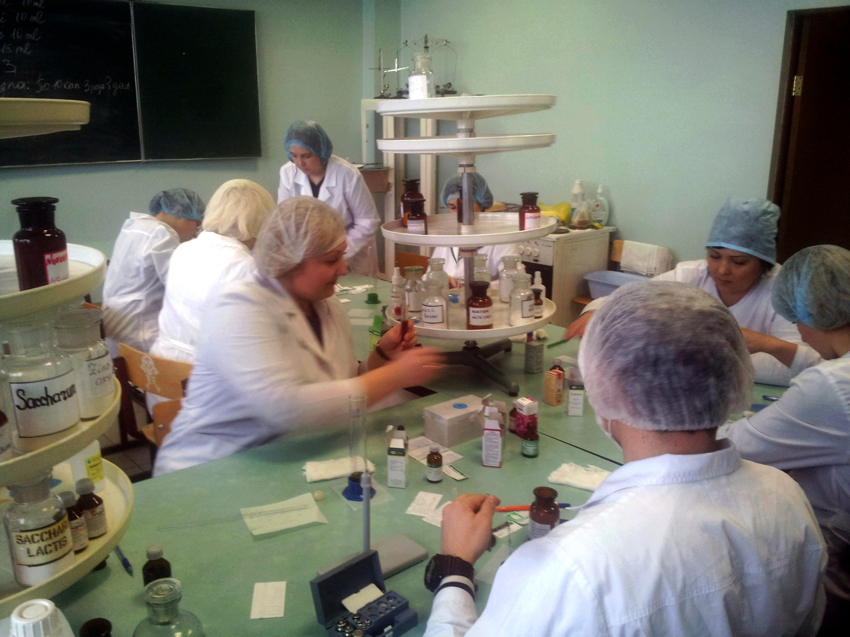
Учебная практика «Изготовление лекарственных форм»

Slide 27
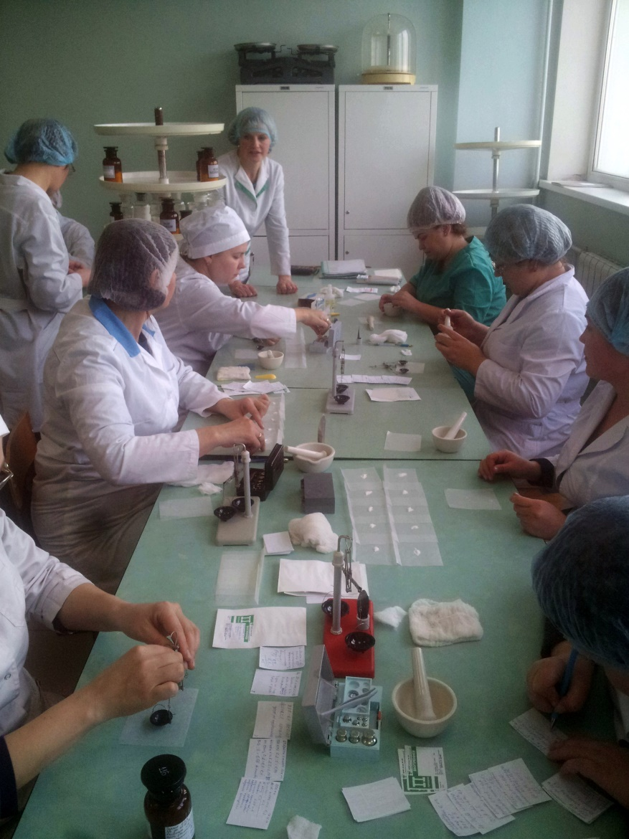
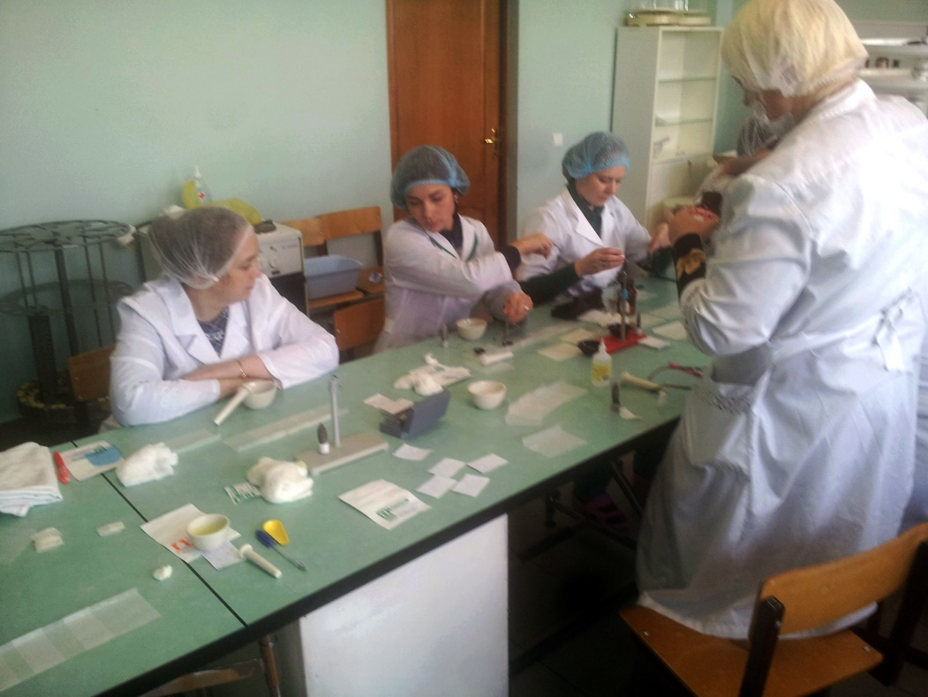
Учебная практика «Изготовление лекарственных форм»

Slide 28
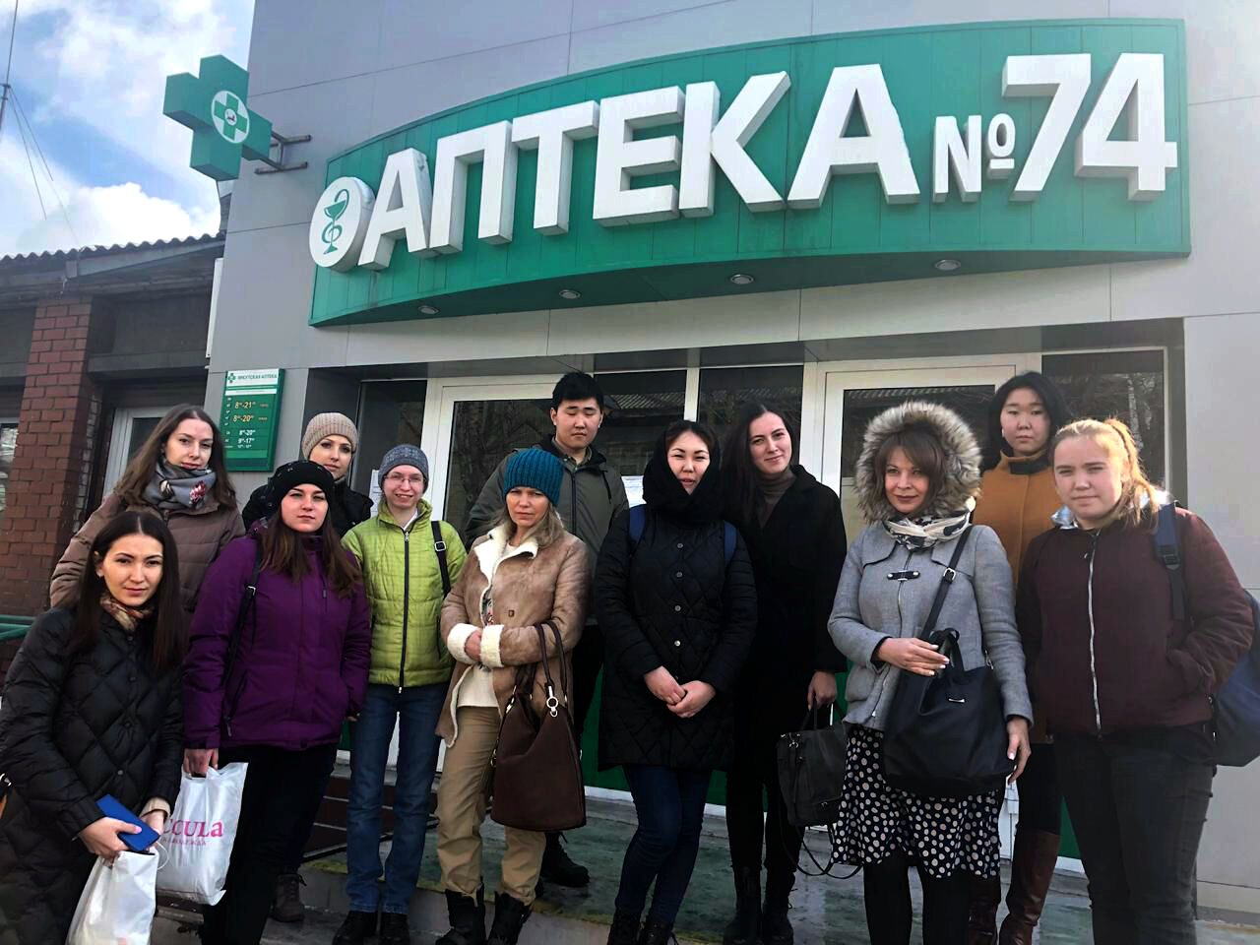
Производственная практика «Изготовление лекарственных форм и проведение обязательных видов внутриаптечного контроля»

Slide 29
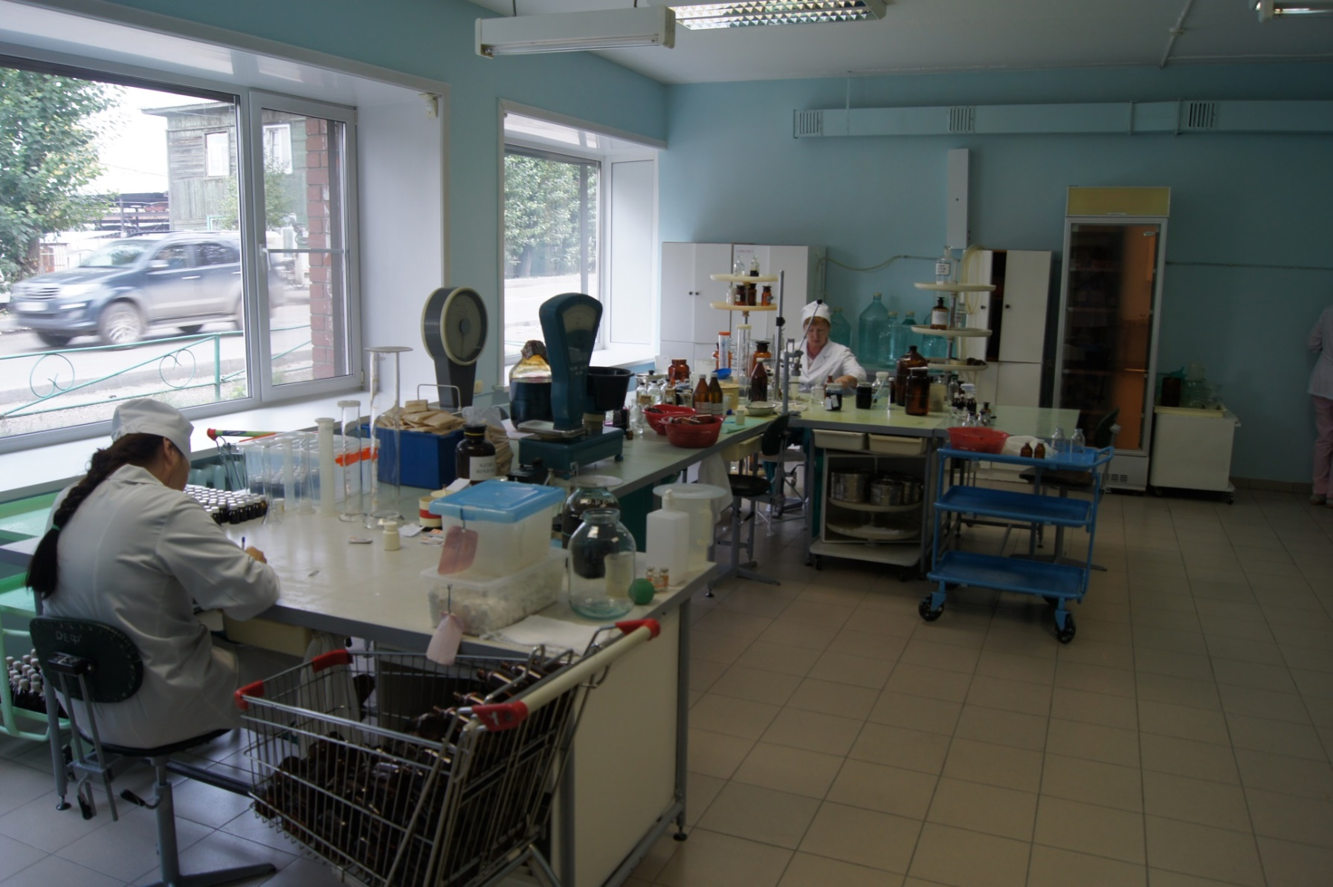
Производственная практика «Изготовление лекарственных форм и проведение обязательных видов внутриаптечного контроля»

Slide 30
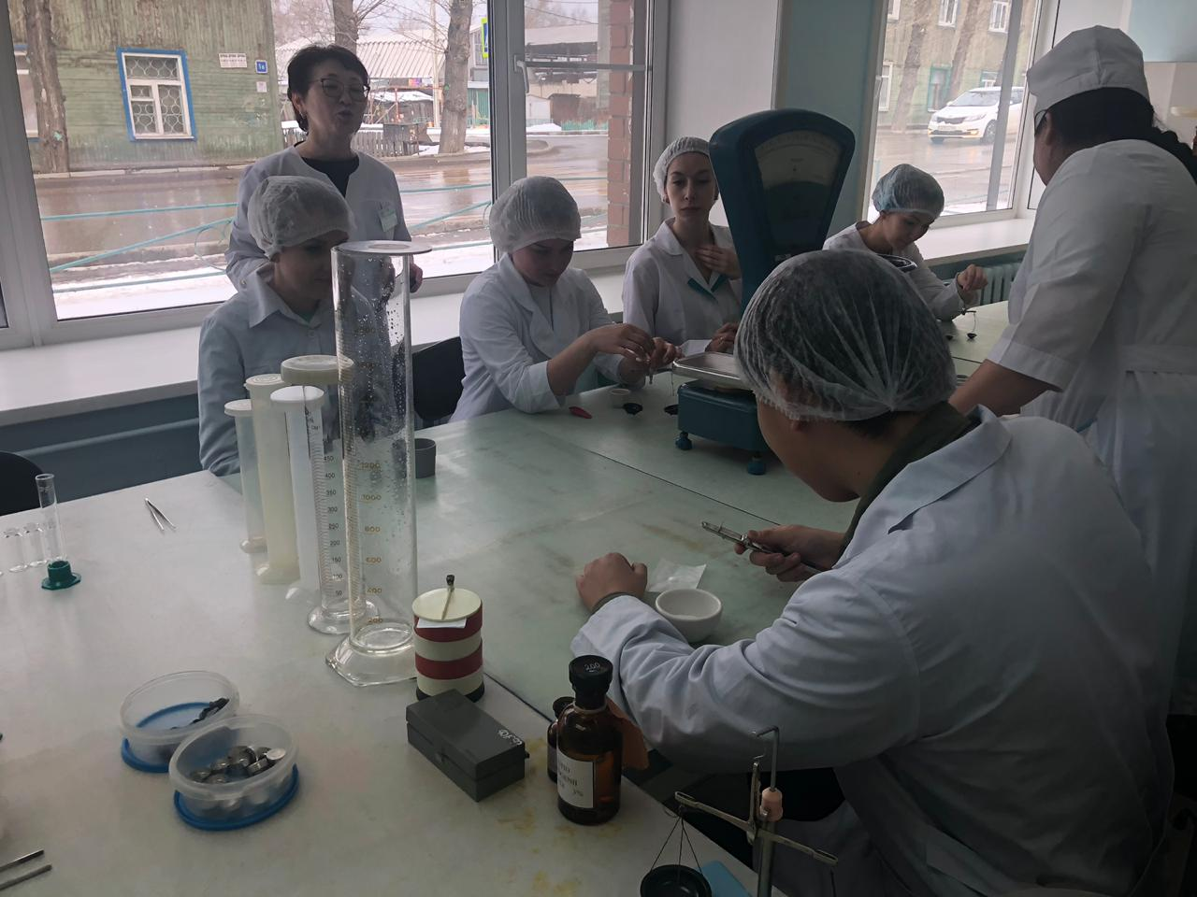
Производственная рактика «Изготовление лекарственных форм и проведение обязательных видов внутриаптечного контроля»

Slide 31
Вопросы по Фармации
1. Самая древняя аптека города Иркутска.
2.Кто может работать в аптеке.
3.Какие предметы являются основными для получения специальных дисциплин по специальности Фармация.
4.Где и кем работать с фармацевтическим образованием.

Slide 32
Вопросы по Фармации
5.Сборник основных Законов фармацевта.
6.Сколько лет исполнилось Иркутскому Базовому Медицинскому колледжу
7. Какими качествами должен обладать фармацевт.

